Slide 1


Jabatan Hal Ehwal Agama Terengganu
KHUTBAH MULTIMEDIA
Siri: 14 / 2023
16 Ramadan 1444H / 7 April 2023M
AL-QURAN, BUKAN SEKADAR DIBACA
http://e-khutbah.terengganu.gov.my

Slide 2
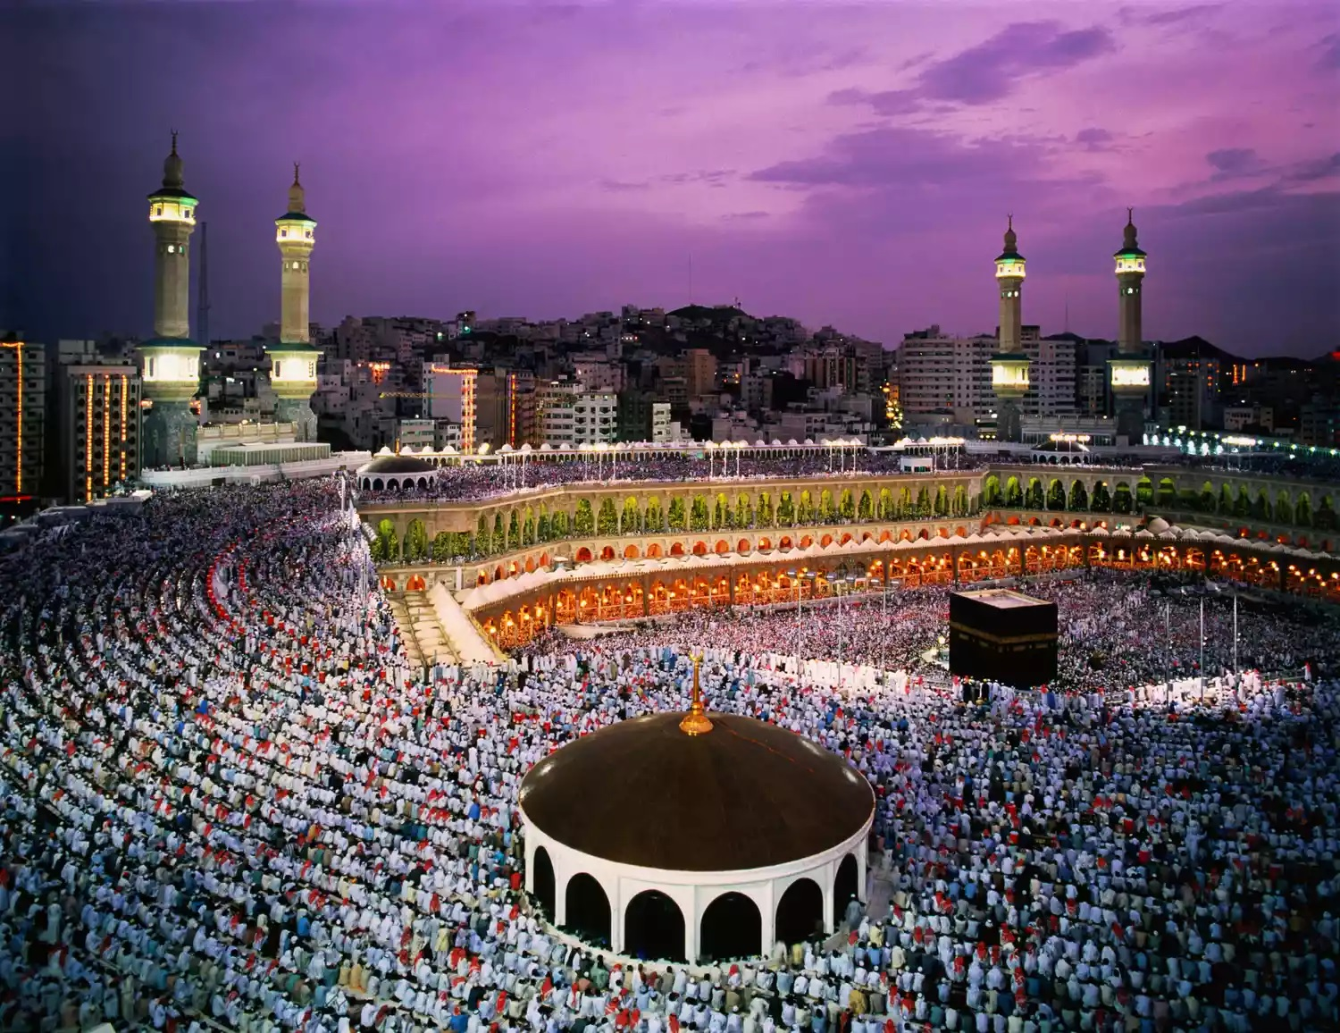
Pujian Kepada Allah SWT
الْحَمْدُ لِلَّهِ
Segala puji-pujian hanya bagi Allah SWT

Slide 3
Syahadah
أَشْهَدُ أَنْ لَا إِلٰهَ إِلَّا اللهُ وَحْدَهُ لَا شَرِيْكَ لَهُ،
وَأَشْهَدُ أَنَّ سَيِّدَنَا مُحَمَّدًا عَبْدُهُ وَرَسُولُه،
وَصَفِي ُّاللهِ مِنْ خَلْقِهِ وَحَبِيْبُهُ
Dan aku bersaksi bahawa sesungguhnya tiada tuhan melainkan Allah, Yang Maha Esa, Yang Tiada Sekutu Bagi-Nya, dan juga aku bersaksi bahawa Penghulu kami, Nabi Muhammad (S.A.W) Hamba-Nya dan
Rasul-Nya, pilihan Allah dan Kekasih-Nya.

Slide 4
Selawat Ke Atas Nabi Muhammad SAW
اَللَّهُمَّ صَلِّ وَسَلِّمْ عَلَى سَيِّدِنَا مُحَمَّدٍ وَعَلَى آلِهِ وَصَحْبِهِ وَسَلِّمْ تَسْلِيْمًا كَثِيْرًا
Ya Allah, cucurilah rahmat dan kesejahteraan ke atas junjungan kami, Nabi Muhammad SAW, ke atas Keluarganya dan para Sahabatnya dengan sebanyak-banyaknya.

Slide 5
Pesanan Takwa
فَيَا عِبَادَ اللهِ، اِتَّقُوا اللهَ
“Wahai hamba-hamba Allah! Bertaqwalah kepada Allah ”

Slide 6
Tajuk Khutbah Hari Ini :
AL-QURAN, BUKAN SEKADAR DIBACA
9 Ramadan 1444H / 31 MAC 2023M

Slide 7

RAMADAN
Merupakan bulan penurunan
Al-Quran
Umat Islam memperuntukkan masa untuk bertadarus Al-Quran sebanyak mungkin

Slide 8
Pada masa yang sama
Kita sewajarnya berusaha untuk mentadabbur, kerana itulah antara tujuan penurunan
Al-Quran

Slide 9
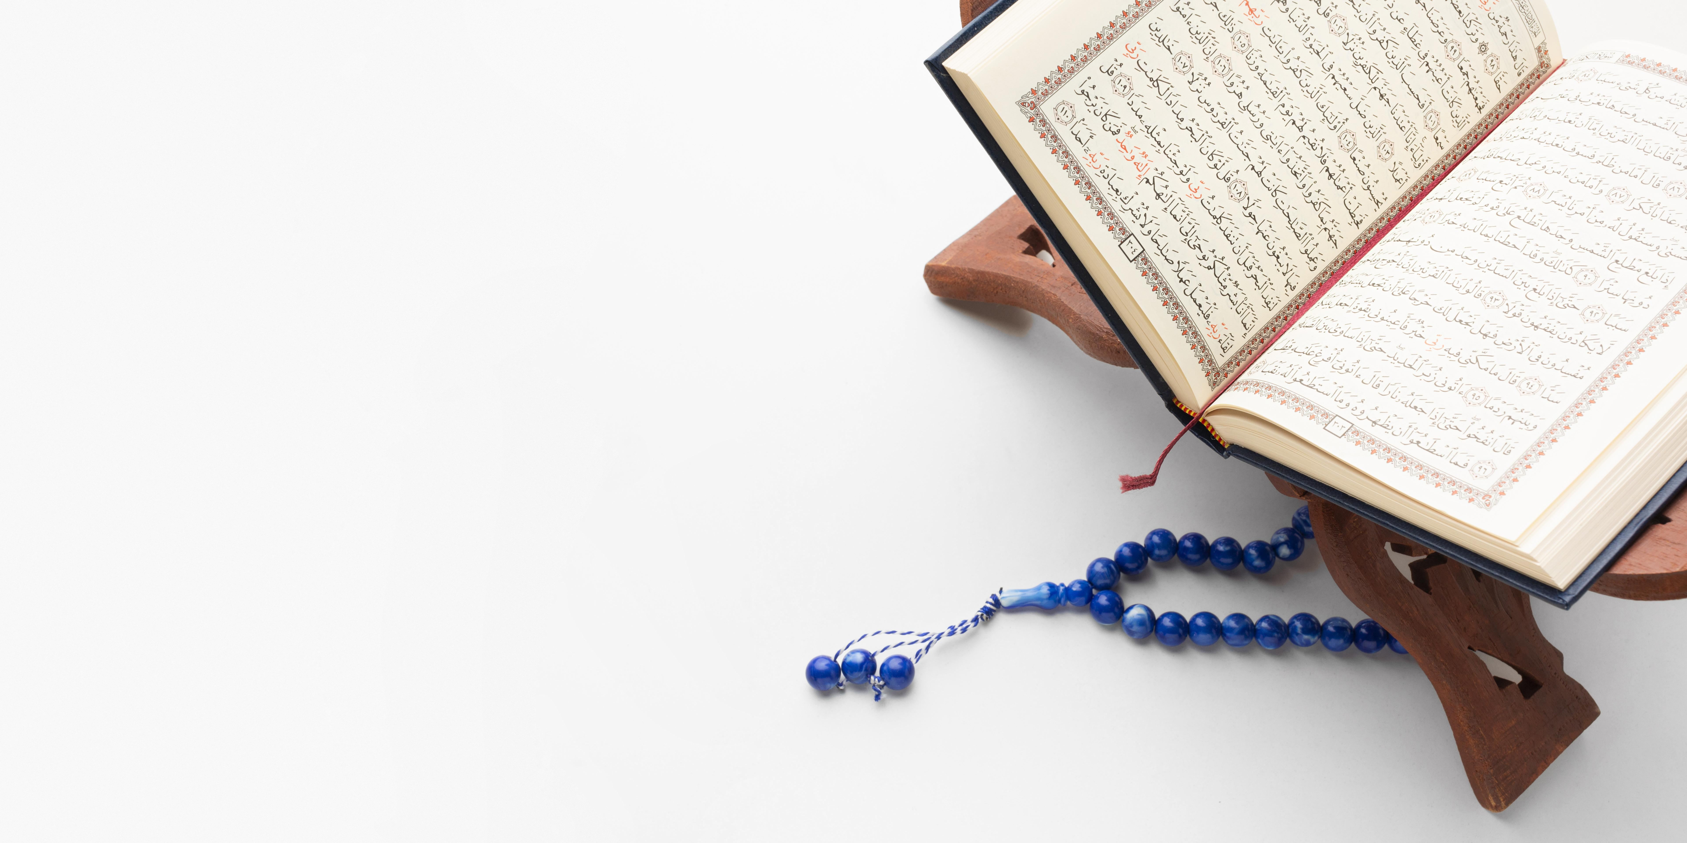
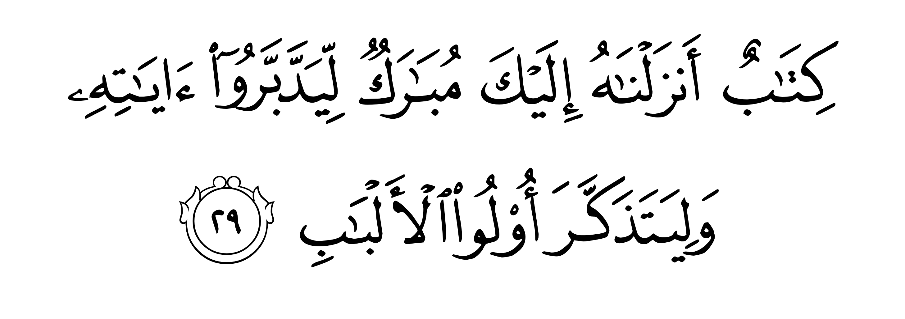
Firman Allah SWT dalam
Surah Sad ayat 29:
Maksudnya : Inilah Kitab yang Kami turunkan kepadamu dengan keberkatan, untuk mereka perhatikan ayat-ayatnya, dan agar orang yang berakal mengambil iktibar.

Slide 10
TADABBUR AL-QURAN
Bertujuan untuk menyedarkan atau menghidupkan hati agar khusyuk ketika meneliti makna Al-Quran
Allah SWT memberi amaran kepada mereka yang tidak bertadabbur dengan Al-Quran

Slide 11
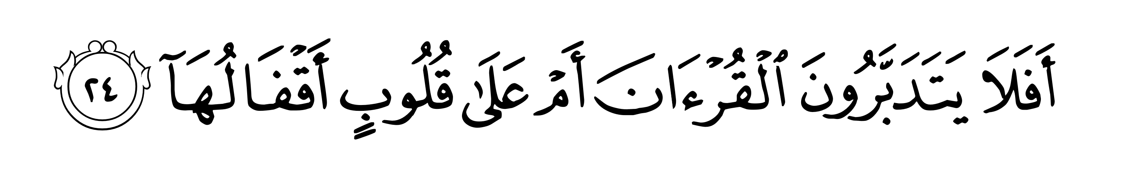
Firman Allah SWT dalam
Surah Muhammad ayat 24:
Maksudnya : Maka adakah mereka sengaja tidak berusaha memahami serta memikirkan isi Al-Qur'an? Atau telah ada di atas hati mereka kunci penutup?

Slide 12
MEREKA YANG TIDAK BERUSAHA UNTUK BERTADABBUR DENGAN AL-QUR’AN !
Hati mereka seperti terkunci untuk mendapat kebenaran, kerana tidak mengetahui dan memahami kehendak isi kandungan Al-Quran.

Slide 13
Antara kelebihan mentadabbur Al-Quran
1
Menyatukan Hati dan Fikiran Ketika Bertadarus

Slide 14
Antara kelebihan mentadabbur Al-Quran
2
Menambahkan Keimanan dan Ketaqwaan

Slide 15
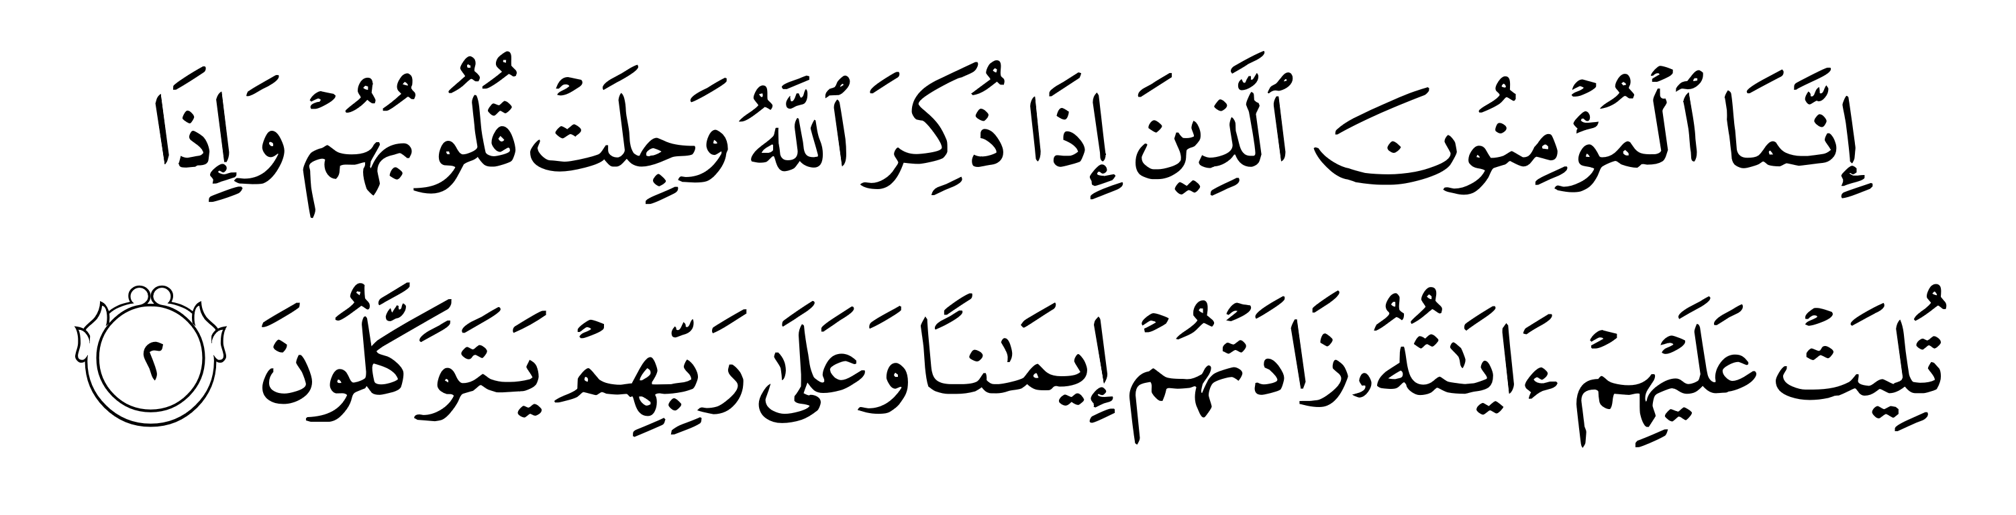
Firman Allah SWT dalam
Surah Al-Anfal, ayat 2:
Maksudnya : Sesungguhnya orang yang beriman itu apabila disebut nama Allah gementarlah hati mereka; dan apabila dibacakan kepada mereka ayat-ayat-Nya, menjadikan mereka bertambah iman, dan kepada Tuhan mereka jualah mereka berserah.

Slide 16
Antara kelebihan mentadabbur Al-Quran
3
Menangis Kerana Takut Kepada Allah

Slide 17
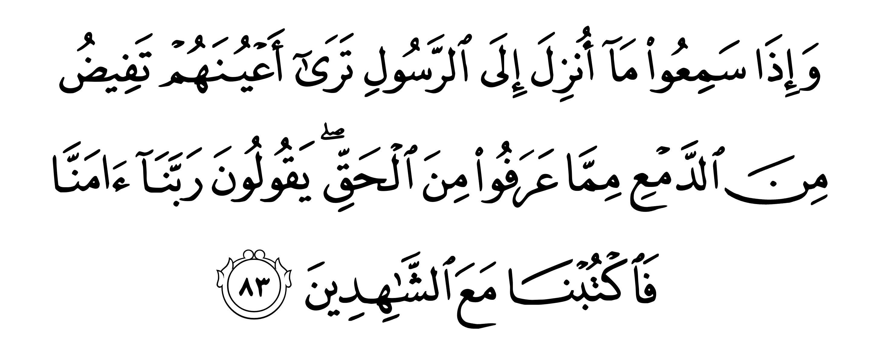
Firman Allah SWT dalam
Surah al-Maidah, ayat 83:
Maksudnya : Dan apabila mereka mendengar apa yang diturunkan kepada Rasul, kamu lihat mata mereka mencucurkan air mata disebabkan kebenaran yang mereka ketahui. Mereka berkata: Wahai Tuhan kami, kami beriman. Oleh itu tetapkanlah kami bersama orang yang menjadi saksi.

Slide 18
Antara kelebihan mentadabbur Al-Quran
4
Gementar Dengan Kemurkaan Allah

Slide 19
Antara kelebihan mentadabbur Al-Quran
5
Bergembira Dengan Janji Allah

Slide 20

KESIMPULAN
Sabda Rasulullah SAW bermaksud :
“Al-Quran ini adalah hidangan Allah. Oleh itu nikmatilah hidangan Allah ini sepuas hati kamu. Al-Quran ini adalah tali Allah (cahaya yang menjadi petunjuk), cahaya yang terang dan ubat yang mujarab, penjaga bagi orang yang berpegang dengannya, penyelamat bagi orang yang mengikutnya, sesiapa yang tersesat akan dipandunya, sesiapa yang menyeleweng akan dibetulkan, keajaibannya tiada henti, keagungan dan kemanisan bacaannya tidak akan terjejas walau sekerap mana sekalipun diulang. Bacalah kerana Allah, kerana Dia akan memberikan kamu ganjaran jika kamu membacanya setiap satu huruf sepuluh ganjaran. Saya tidak katakan “Alif Laam Miim” itu satu huruf, tetapi “alif” satu huruf, “Laam” satu huruf dan “Miim” satu huruf.”
(Hadis riwayat Al-Hakim)

Slide 21
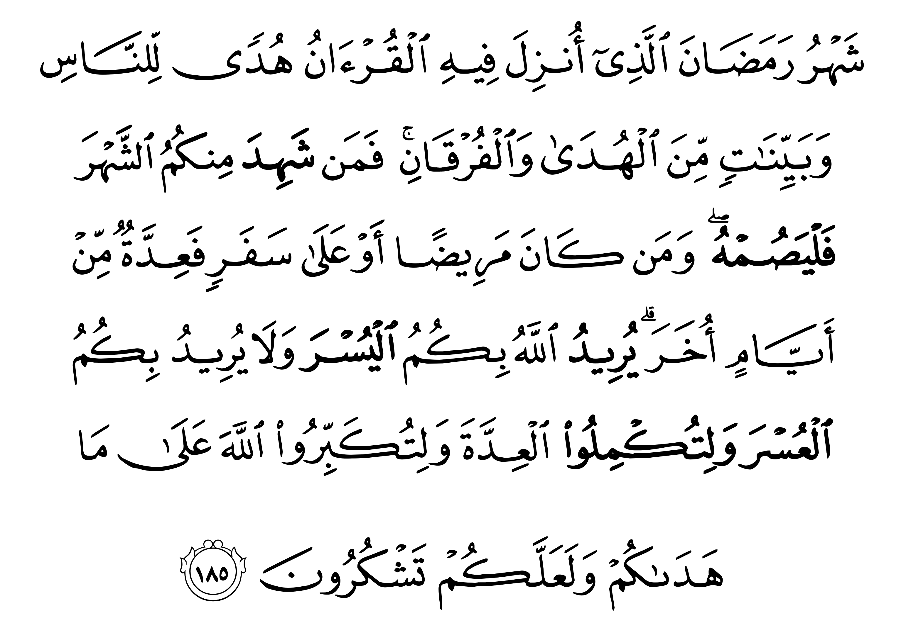
أَعُوذُ بِاللهِ مِنَ الشَّيْطَانِ الرَّجِيمِ

Slide 22
Maksudnya : Bulan Ramadan yang padanya diturunkan Al-Qur'an, menjadi petunjuk bagi sekalian manusia, dan menjadi keterangan-keterangan yang menjelaskan petunjuk, dan perbezaan (antara yang benar dan yang salah). Oleh itu, sesiapa di antara kamu yang menyaksikan anak bulan Ramadan maka hendaklah ia berpuasa dan sesiapa yang sakit atau dalam musafir (lalu ia berbuka) maka (wajib baginya berpuasa) sebanyak hari yangitinggalkannya itu pada hari-hari yang lain. Allah menghendaki kemudahan bagimu, dan tidak menghendaki kesukaran bagimu. Dan supaya kamu cukupkan bilangan puasa (sebulan Ramadan), dan supaya kamu membesarkan Allah kerana mendapat petunjuk-Nya, dan supaya kamu bersyukur.
(Surah Al-Baqarah: 185)

Slide 23
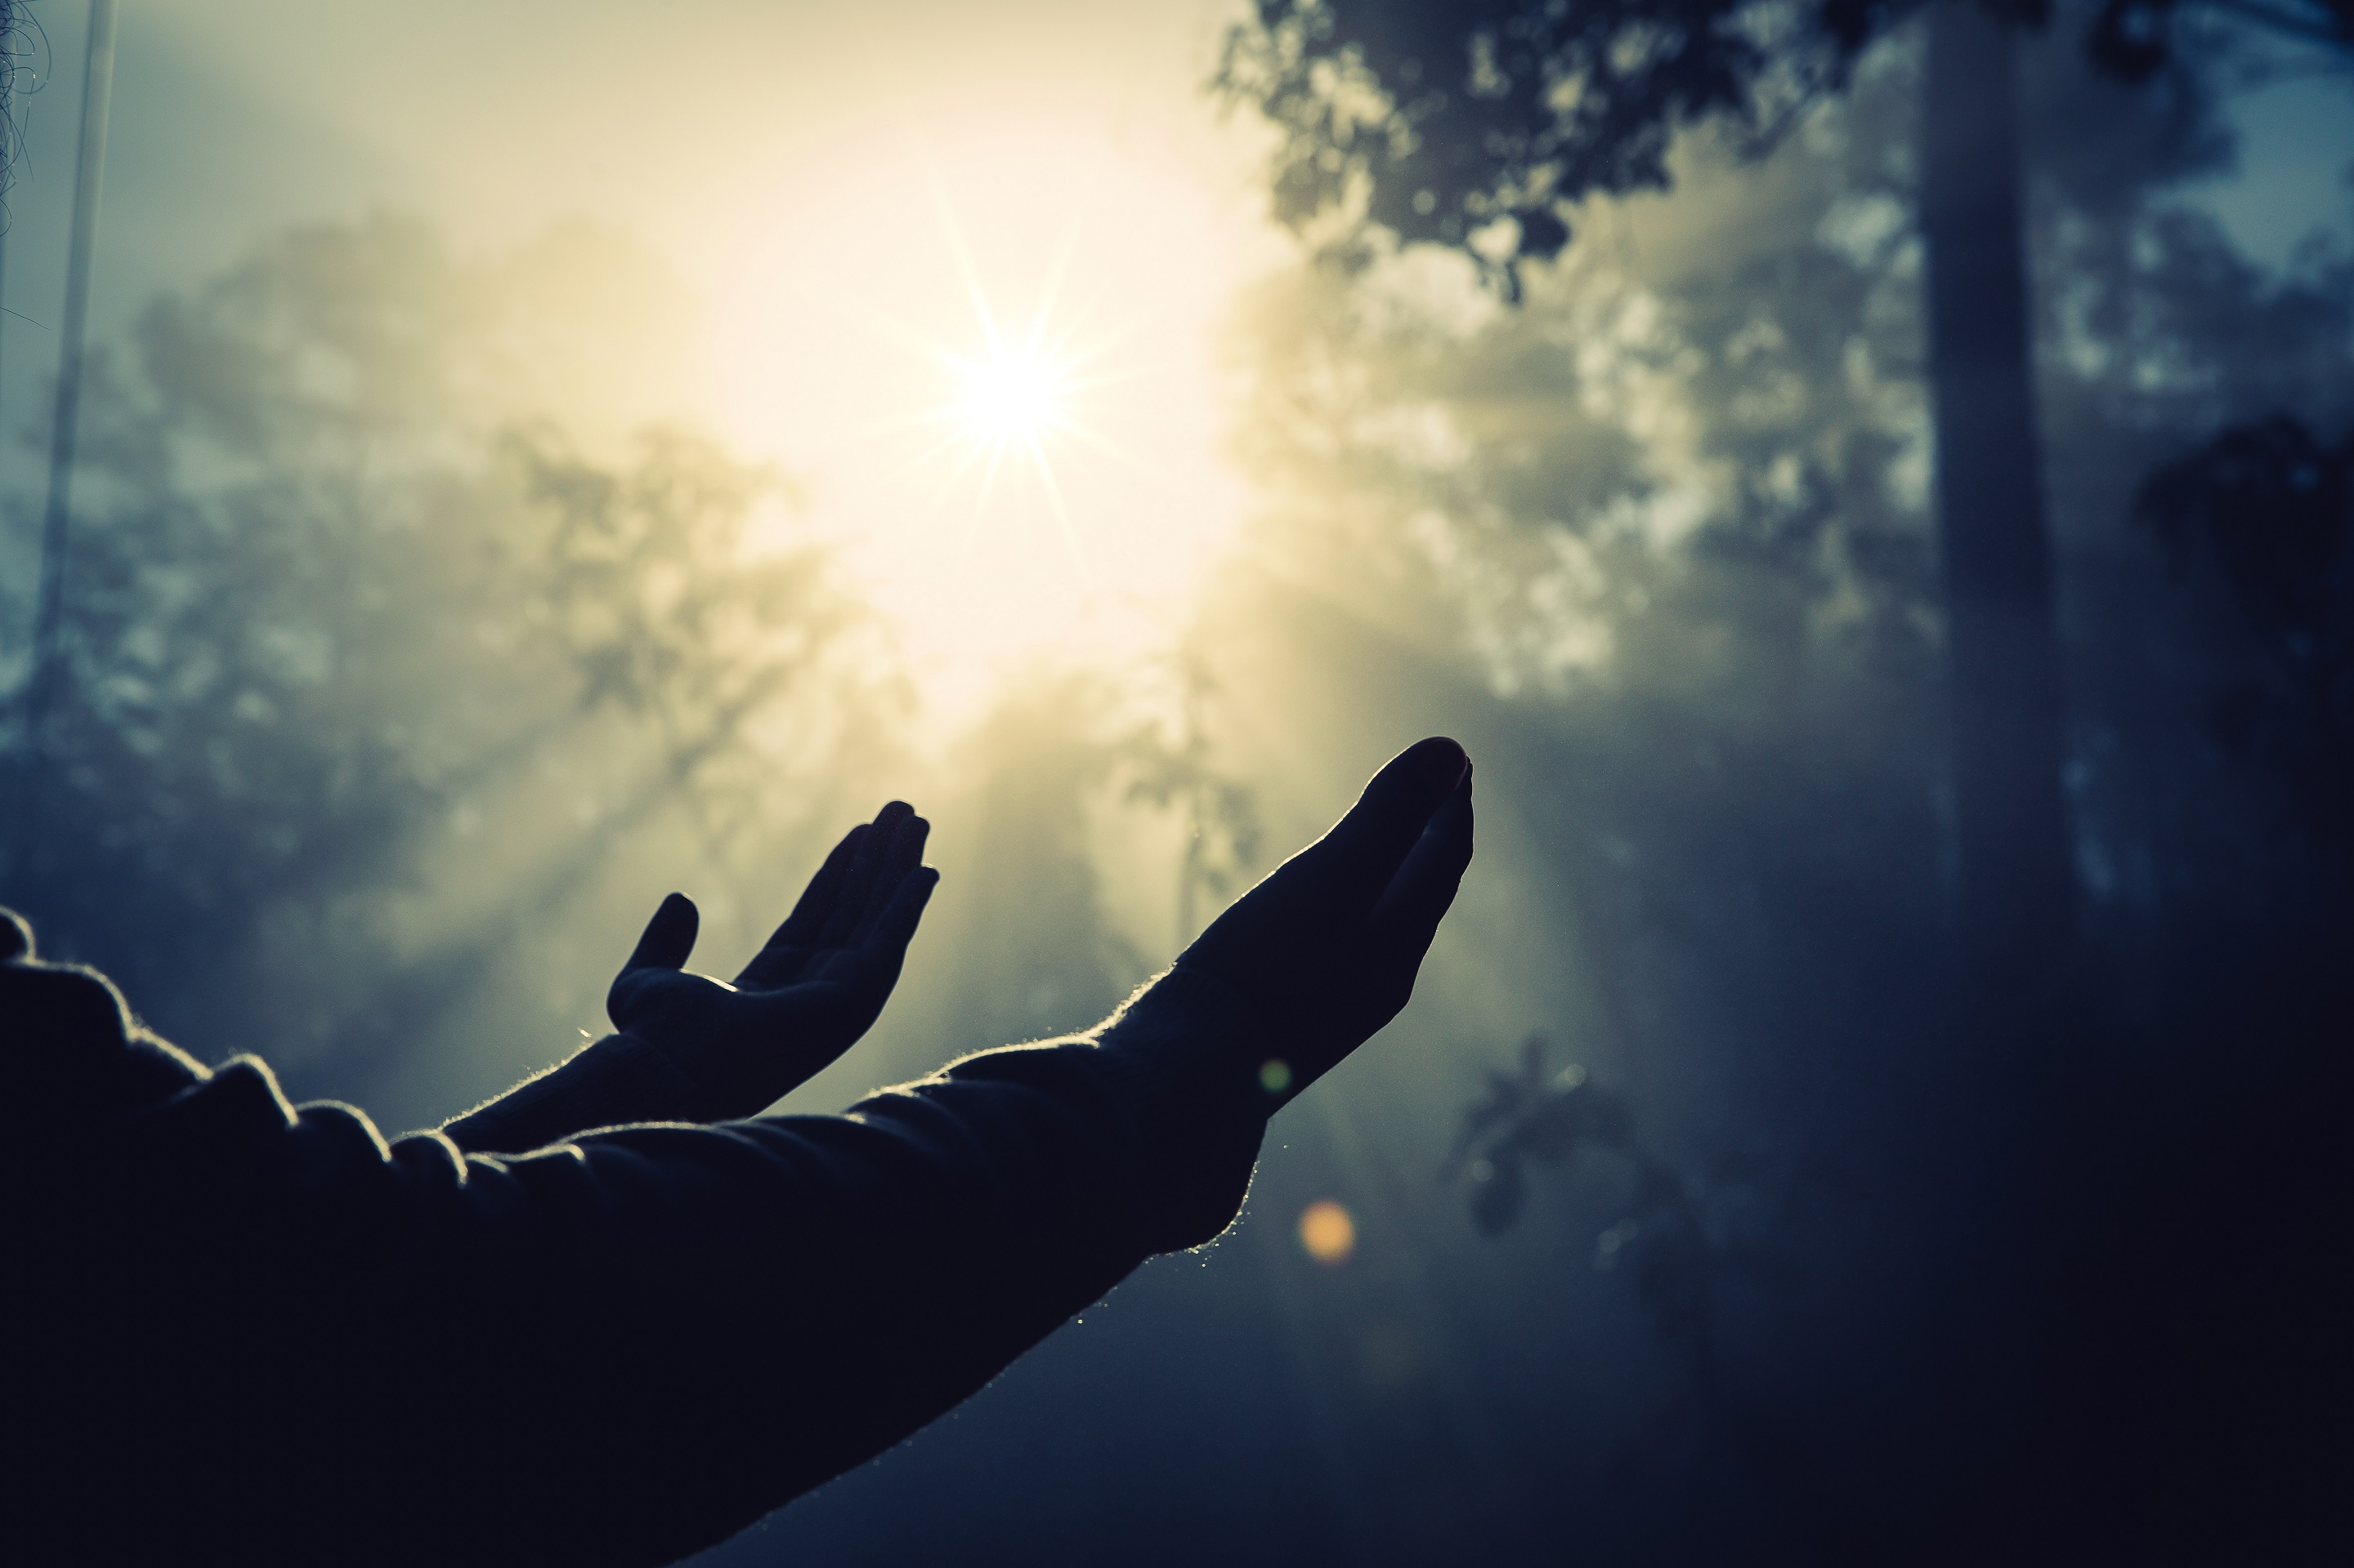
بَارَكَ اللهُ لِي وَلَكُمْ فِي الْقُرْآنِ الْعَظِيْمِ.
وَنَفَعَنِي وَاِيِّاكُمْ بِمَا فِيْهِ مِنَ الآيَاتِ وَالذِّكْرِ الْحَكِيْمِ.
وَتَقَبَّلَ الله مِنِّي وَمِنْكُمْ تِلاوَتَهُ اِنَّهُ هُوَ السَّمِيْعُ الْعَلِيْمُ.
أقُوْلُ قَوْلِي هَذا وَأَسْتَغْفِرُ اللهَ الْعَظِيْمَ لِيْ وَلَكُمْ
وَلِسَائِرِ الْمُسْلِمِيْنَ وَالْمُسْلِمَاتِ وَالْمُؤْمِنِيْنَ وَالْمُؤْمِنَاتِ
فَاسْتَغْفِرُوْهُ إنَّهُ هُوَ الْغَفُوْرُ الرَّحِيْمُ.

Slide 24
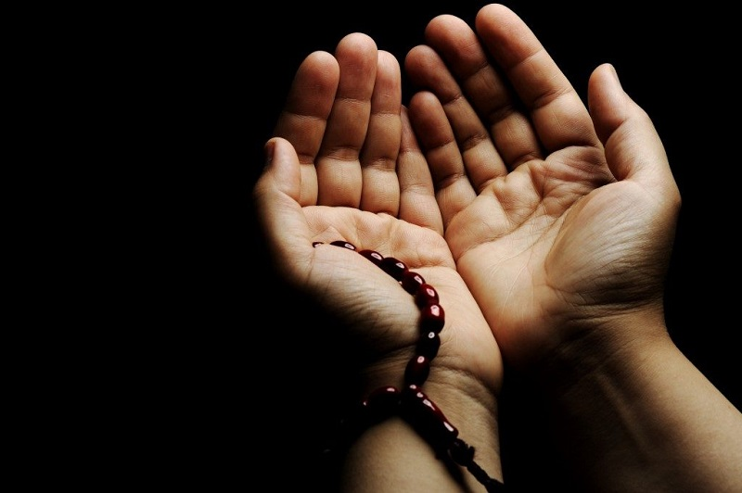
Doa Antara Dua Khutbah
آمِينَ ، يَا مُوَفِّقَ الطَّائِعِينَ
وَفِّقنَا لِطَاعَتِكَ أَجمَعِينَ
وَتُب عَلَينَا وَعَلَى المُسلِمِينَ
وَاغفِر ذَنبَ مَن يَقُولُ: «أَستَغفِرُ اللهَ» العَظِيمَ
وَنَستَغفِرُ اللهَ

Slide 25
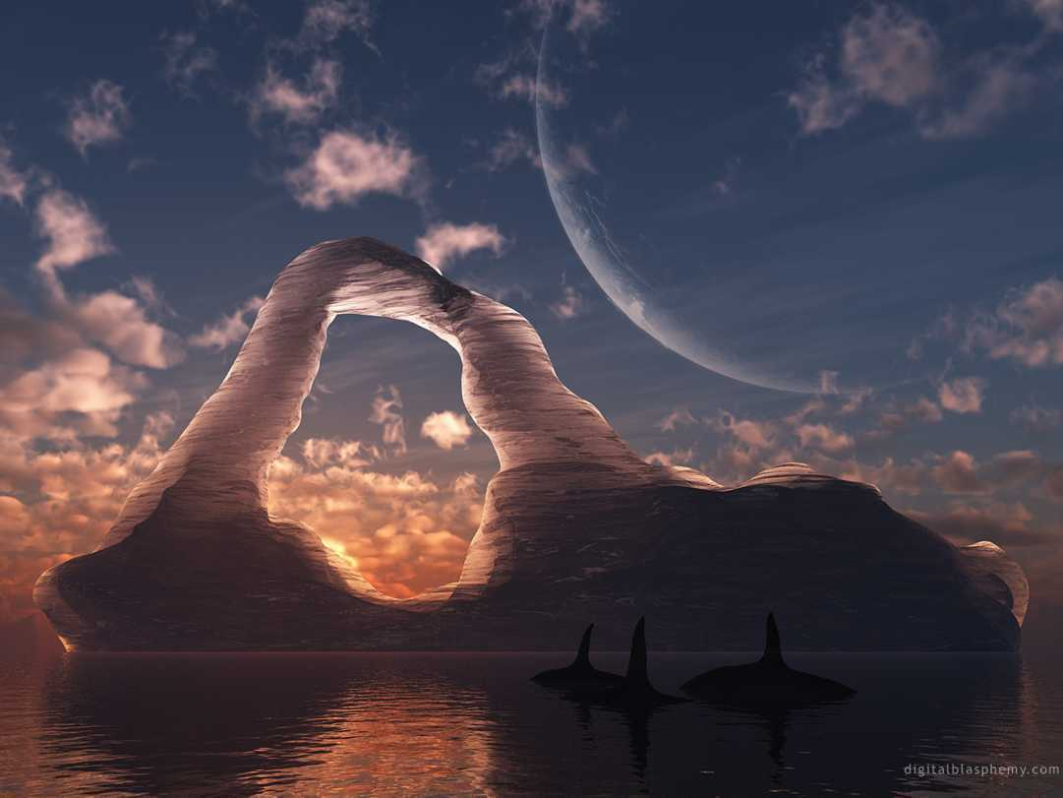
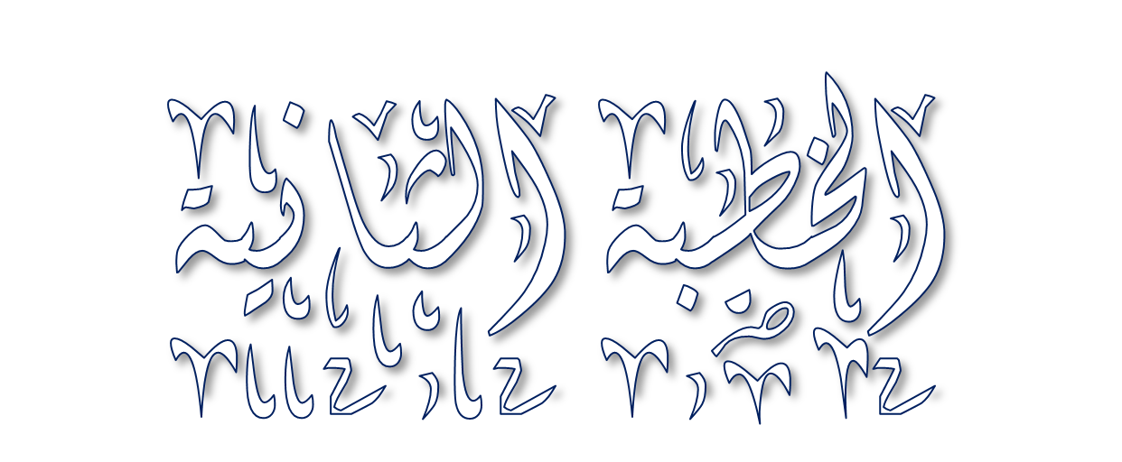


Slide 26
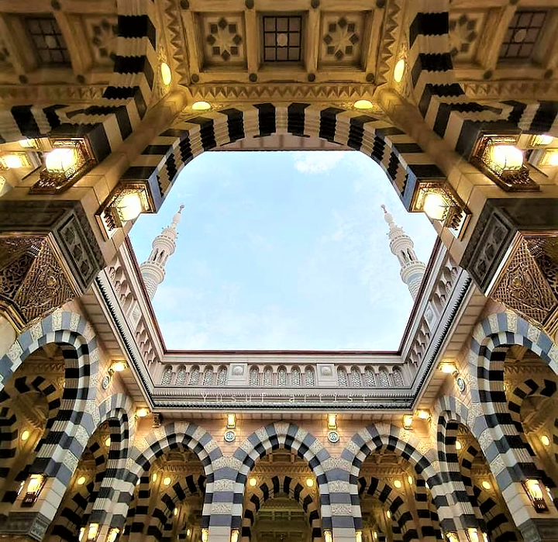
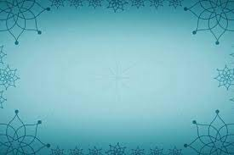
Pujian Kepada Allah S.W.T.
الْحَمْدُ لِلَّهِ
Segala puji-pujian hanya
bagi Allah S.W.T.

Slide 27
Syahadah
وَأَشْهَدُ أَن لآ إِلَهَ إِلاَّ اللهُ وَحْدَهُ لاَ شَرِيْكَ لَهُ، وَأَشْهَدُ أَنَّ سَيِّدَنَا مُحَمَّدًا عَبْدُهُ وَرَسُوْلُهُ.
Dan aku bersaksi bahawa sesungguhnya tiada tuhan melainkan Allah, Yang Maha Esa, tiada sekutu bagi-Nya, dan juga aku bersaksi bahawa junjungan kami (Nabi) Muhammad (S.A.W) hamba-Nya dan rasul-Nya.

Slide 28
Selawat Ke Atas
Nabi Muhammad S.A.W
اللَّهُمَّ صَلِّ وَسَلِّمْ وَبَارِكْ عَلَى سَيِّدِنَا مُحَمَّدٍ، وَعَلَى آلِهِ وَأَصْحَابِهِ أَجْمَعِيْنَ
Ya Allah, cucurilah rahmat, kesejahteraan dan keberkatan ke atas junjungan kami (Nabi) Muhammad (S.A.W) dan ke atas keluarganya dan sekalian para Sahabatnya.

Slide 29
Seruan Takwa
اتَّقُوا اللَّهَ فَقَدْ فَازَ الْمُتَّقُوْنَ
Bertakwalah kepada Allah dengan sebenar-benarnya, sesungguhnya berjayalah orang-orang yang bertaqwa.

Slide 30
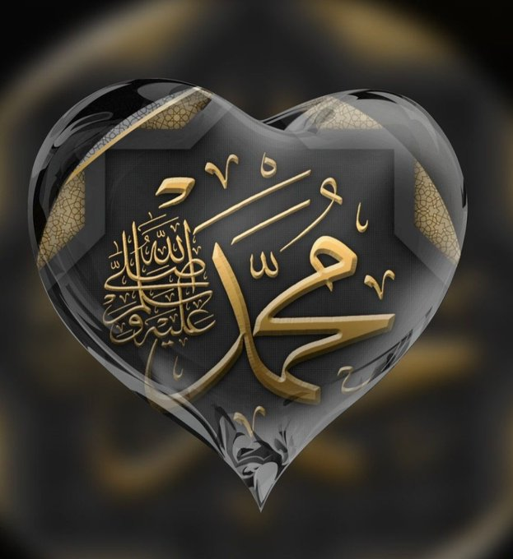
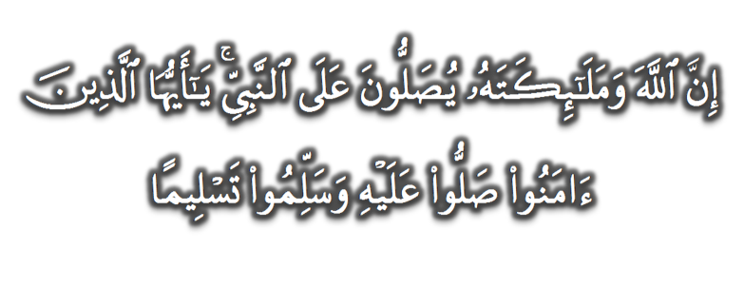
Seruan
Memperbanyakkan ucapan selawat dan salam kepada Rasulullah SAW
(Surah Al-Ahzab : Ayat 56)
“Sesungguhnya Allah Taala Dan Para MalaikatNya Sentiasa Berselawat Ke Atas Nabi (Muhammad).
Wahai Orang-orang Beriman! Berselawatlah Kamu
Ke Atasnya Serta Ucapkanlah Salam Sejahtera Dengan Penghormatan Ke Atasnya Dengan Sepenuhnya”.

Slide 31

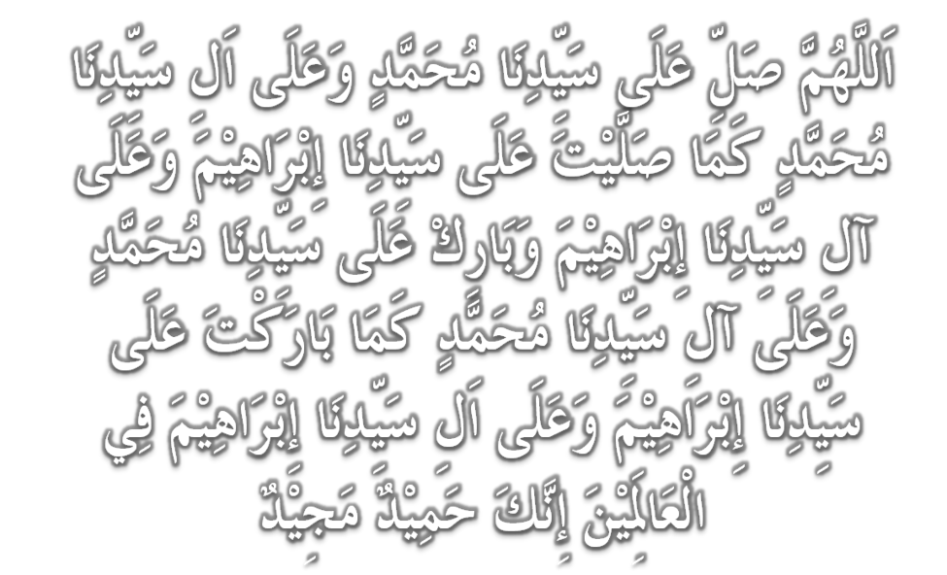
Selawat

Slide 32
DOA
اللَّهُمَّ اغْفِرْ لِلْمُؤْمِنِيْنَ وَالْمُؤْمِنَاتِ، وَالمُسْلِمِيْنَ وَالْمُسْلِمَاتِ الأَحْيَاءِ مِنْهُمْ وَالأَمْوَات،
إِنَّكَ سَمِيْعٌ قَرِيْبٌ مُجِيْبُ الدَّعَوَات.
اللَّهُمَّ ادْفَعْ عَنَّا الْبَلاءَ وَالْوَبَاءَ وَالْفَحْشَاءَ
مَا لا يَصْرِفُهُ غَيْرُكَ

Slide 33
DOA
اللَّهُمَّ إِنَّا نَعُوذُ بِكَ مِنَ البَرَصِ وَالْجُنُونِ وَالْجُذَامِ وَمِن سَيِّئِ الأَسْقَامِ.
اللَّهُمَّ اشْفِ مَرْضَانَا وَارْحَمْ مَّوْتَانَا، وَالْطُفْ بِنَا فِيمَا نَزَلَ بِنَا

Slide 34


Ya Allah…
Peliharakanlah
Kebawah Duli Yang Maha Mulia Raja Kami
Al-Wathiqu Billah Sultan Mizan Zainal Abidin Ibni Al-Marhum Sultan Mahmud
Al-Muktafi Billah Shah,
Limpahkanlah RahmatMu Untuk Baginda,
Juga Untuk Sultanah Nur Zahirah
Sultanah Terengganu
Dan Peliharakanlah Putera Puteri,
Ahli Keluarga, Keturunan dan Kerabat Baginda

Slide 35
Ya Allah…
Peliharakanlah Para Ulama’,
Semua Pembesar, Hakim-Hakim,
Pegawai Kerajaan dan Rakyat Jelata Baginda
Dari Kalangan Orang Islam dan
Mereka Yang Beriman Lelaki dan Perempuan
Di Dunia dan Akhirat Dengan Segala RahmatMu,
Wahai Allah Yang Maha Penyayang.
Ya Allah…
Peliharakanlah Juga Raja Muda Kami
Tengku Muhammad Ismail Ibni
Al-Wathiqu Billah Sultan Mizan Zainal Abidin

Slide 36
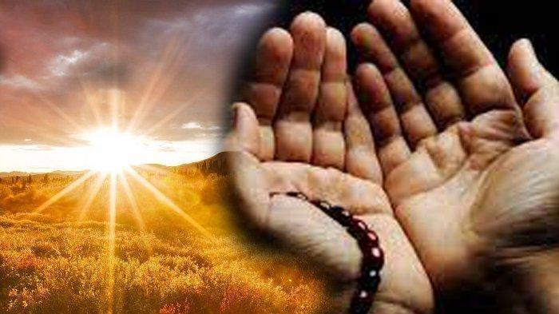
DOA …
Ya Allah, wahai Zat Yang Maha Pengasih...
Hindarilah kami daripada segala malapetaka, bala bencana dan wabak penyakit, daripada kekejian dan kemungkaran, daripada pelbagai persengketaan, kekejaman dan huru hara, daripada kesulitan dan kesengsaraan, yang nampak mahupun yang tersembunyi.
Sesungguhnya Engkau Maha Berkuasa
atas segala sesuatu...

Slide 37
DOA PENUTUP…
رَبَّنَا آتِنَا فِي الدُّنْيَا حَسَنَةً وَفِي الآخِرَةِ حَسَنَةً
وَقِنَا عَذَابَ النَّارِ
Kurniakanlah Kepada Kami Kebaikan Di Dunia Dan Kebaikan Di Akhirat Serta Hindarilah Kami Dari Seksaan Neraka
وَصَلَّى اللهُ عَلىَ سَيِّدِنَا مُحَمَّدٍ وَعَلىَ آلِهِ وَصَحْبِهِ وَسَلَّمْ.
وَالْحَمْدُ للهِ رَبِّ الْعَالَمِيْنَ

Slide 38
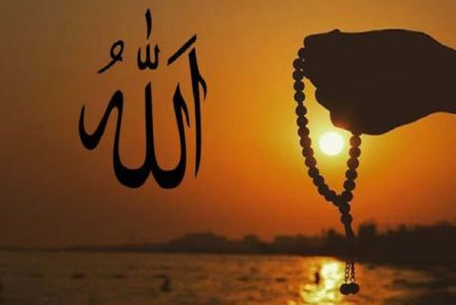
عِبَادَ اللهِ!
اُذْكُرُوْا اللهَ الْعَظِيْمَ يَذْكُرْكُمْ،
وَاشْكُرُوْهُ عَلَى نِعَمِهِ يَزِدْكُمْ،
وَلَذِكْرُ اللهِ أَكْبَرُ، وَاللهُ يَعْلَمُ مَا تَصْنَعُوْنَ

Slide 39
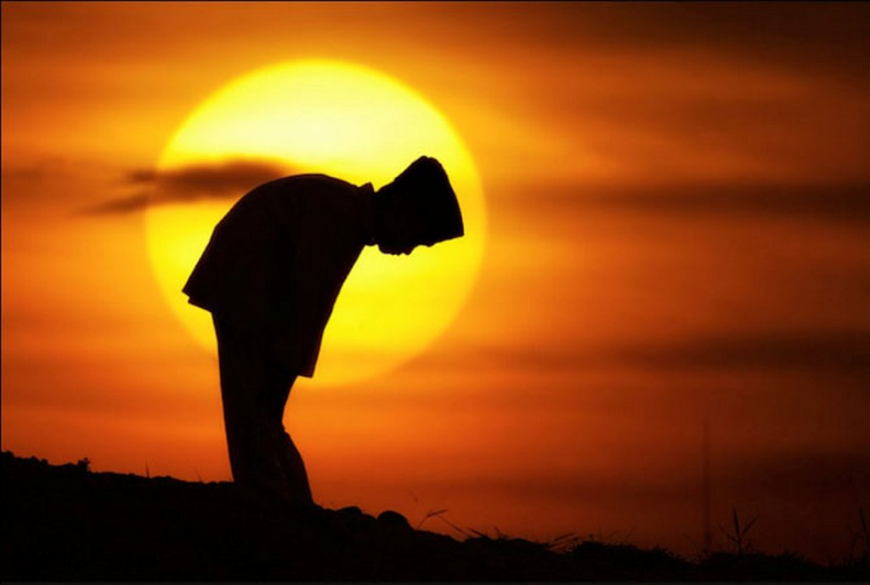
قُوْمُوْا إِلَى صَلاتِكُمْ،
يَرْحَمْكُمُ الله

